Slide 1
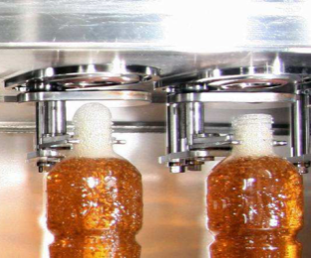
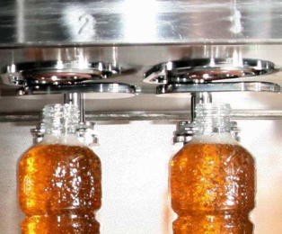
Reduzca la desviación del flujo de producto
Tubos de inmersión actualizados en válvula de llenado para reducir la desviación de flujo
VALOR Y VENTAJAS |  | DESCRIPCIÓN
Reducción de la desviación del flujo de producto. Mayor enjuague del cuello. Riesgo limitado de residuo de producto en el cuello. |  | La solución actual con embudo y tubos de inmersión fue diseñada para limitar la formación de espuma en el cuello. La nueva solución es aún mejor gracias a un embudo con un orificio más pequeño para reducir la desviación del flujo.
DESCRIPCIÓN
Valor: Calidad del producto, optimización de costos
Equipo: Llenadoras asépticas (FMa)
Código de catálogo: SP005

